Slide 2
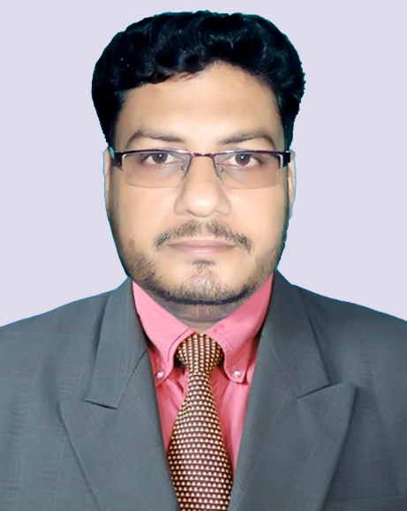
কোনটি দেখবে
পরিচিতি
শিক্ষকরিচিতি
পাঠ পরিচিতি
আজকের পাঠ
শিখন ফল
একক কাজ
জোড়ায় কাজ
মূল্যায়ন
বাড়ীর কাজ
ধন্যবাদ
মোঃ জাহিরুল ইসলাম
সিনিয়র শিক্ষক (বাংলা)
আল্লারদর্গা মাধ্যমিক বিদ্যালয়
দৌলতপুর, কুষ্টিয়া।
০১৭১০-৪৫১৯৪৩
বিষয়ঃ বাংলা শ্রেণিঃ 10ম
অধ্যায়- ১০
মোঃ জাহিরুল ইসলাম, সিনিয়র শিক্ষক (বাংলা), আল্লারদর্গা মাধ্যমিক বিদ্যালয়, দৌলতপুর, কুষ্টিয়া। ০১৭১০-৪৫১৯৪৩

Slide 3
https://www.facebook.com/100004640624825/videos/1534597953371544/?id=100004640624825

Slide 4
একুশের গান
আব্দুল গাফ্ফার চৌধুরী

Slide 5
পাঠ শেষে শিক্ষার্থীরা যা যা …
লেখক পরিচিতি বলতে পারবে;
মাতৃভাষার প্রতি মমত্ববোধের স্বরূপ
বর্ণনা করতে পারবে।

Slide 6
জন্ম ১৯৩৪খ্রিঃ
বাংলা একাডেঃ
২১এ পদক
বরিশাল
ডানপিটে শওকত,আঁধার কুটির ছেলেটি
বর্তমানে এখন প্রবাসী
ঢাবিঃ এম,এ

Slide 7
একক কাজ
আব্দুল গাফ্ফার চৌধুরী সম্পর্কে
৪টি বাক্য লিখ।

Slide 8
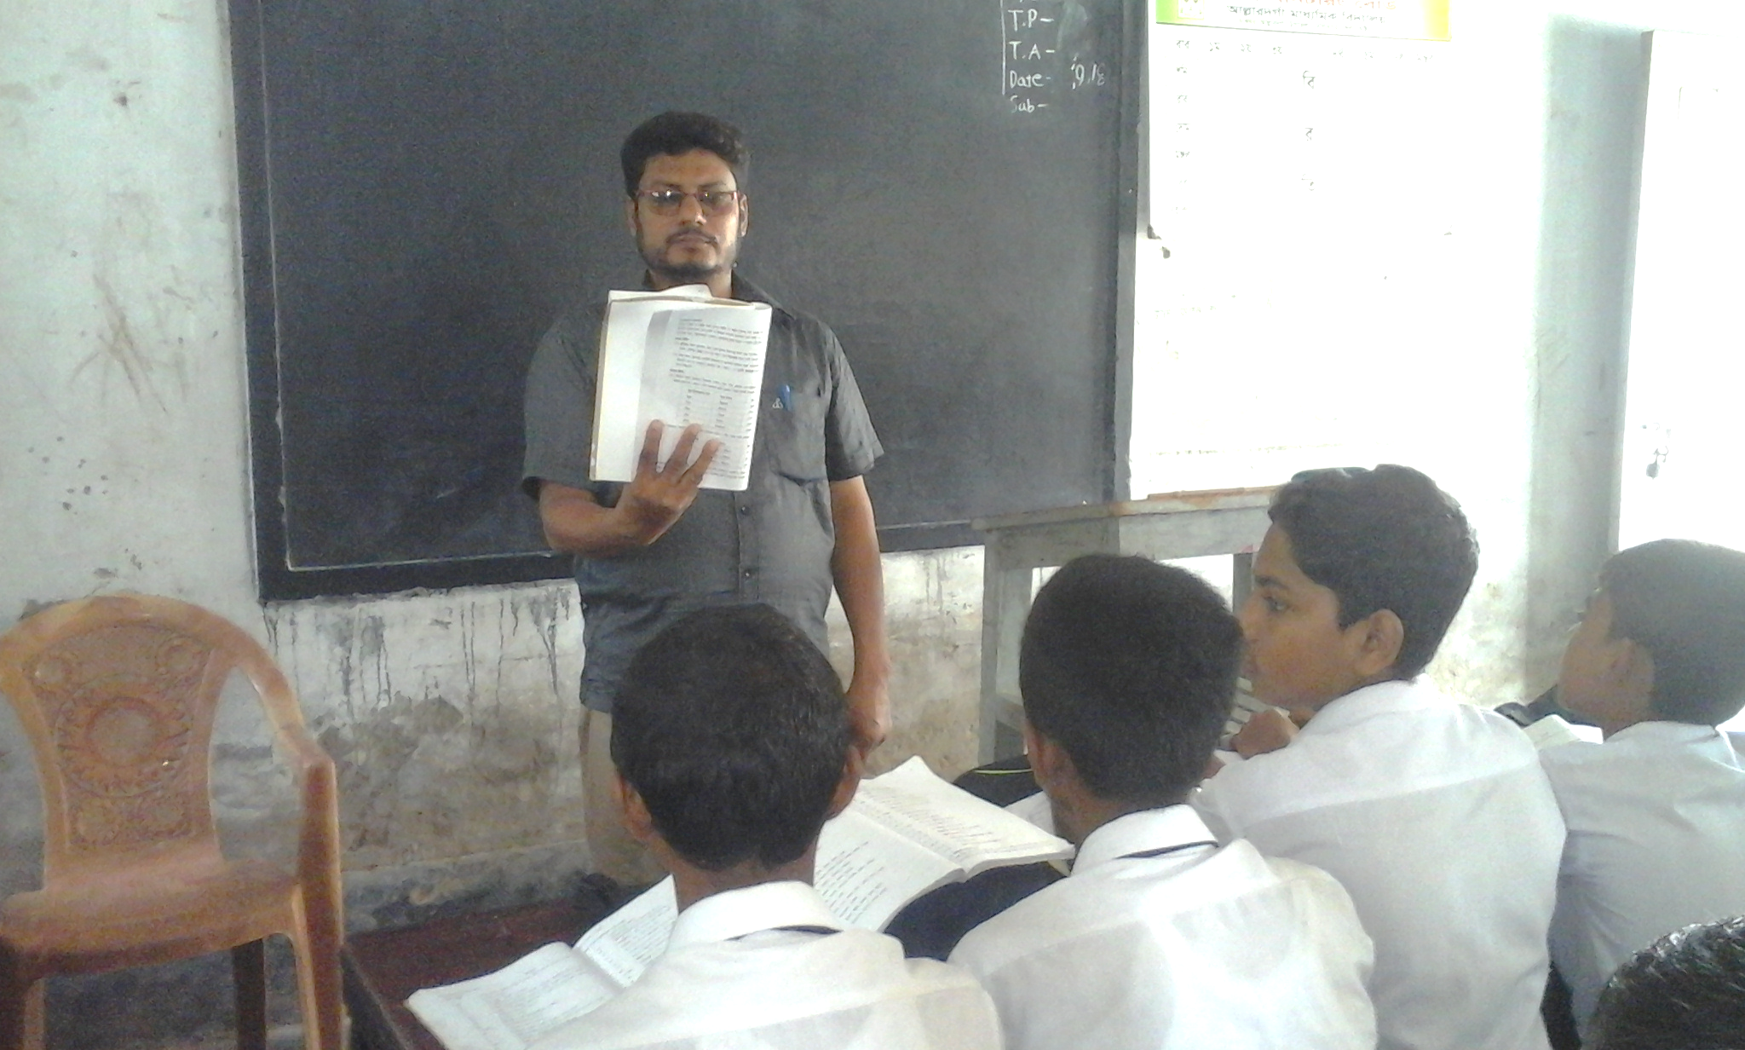
আদর্শ পাঠ
ফেব্রুয়ারীকে অশ্রু-গড়া বলা হয়েছে কেন ?

Slide 9
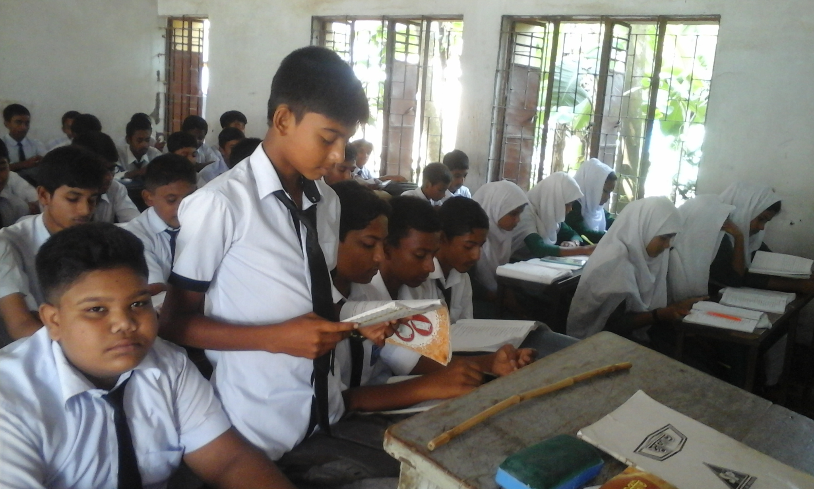
সরব পাঠ
“আমার ভায়ের রক্তে রাঙানো ২১এ ফেব্রুয়ারী” ব্যাখ্যা করো।

Slide 10
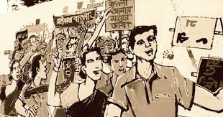
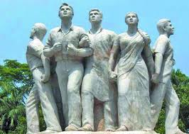

Slide 11
জোড়ায় কাজ
ফেব্রুয়ারীকে অশ্রু গড়া বলা হয়েছে কেন ব্যাখ্যা করো।

Slide 12
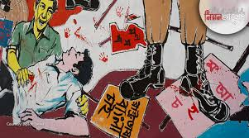
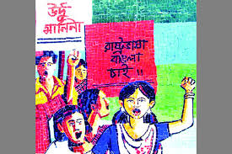
কয়েকটি ছবি দেখি

Slide 13
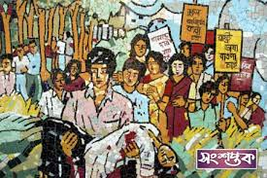
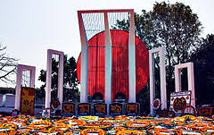

Slide 14
মূল্যায়ন
উত্তর সঠিক হয়েছে
আবার চেষ্টা করো
আবার চেষ্টা করো
আবার চেষ্টা করো
উত্তর সঠিক হয়েছে
আবার চেষ্টা করো
আবার চেষ্টা করো
১। একুশের গান কবিতায় কবি কাদের জাগতে বলেছেন?
ক)নাগিনীদের
খ) ডাইনিদের
গ) সন্যাসীদের
ঘ) সৈন্যদের
২। একুশের গান কবিতায় কবি ফেব্রুয়ারীকে ভুলতে পারে না কেন ?
পাকিস্তানীরা অন্ন বস্ত্র কেড়ে নিয়েছে
ফেব্রুয়ারী শত মায়ের রক্তে গড়া
ফেব্রুয়ারী রক্তে রাঙানো
নিচের কোনটি সঠিক
ক) i ও ii
খ) i ও iii
গ) ii ও iii

Slide 15
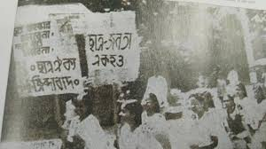

Slide 16
বাড়ীর কাজ
২১এ ফেব্রুয়ারী সম্পর্কে একটি অনুচ্ছেদ লিখে আনবে।

Slide 17
